Slide 1
Linguagem de Programação - Bash
Rodrigo Jahara de Albuquerque Teixeira Estrutura de Linguagens github.com/rodrigojat

Slide 2
Origem & Influências
Lançado em 1989, desenvolvido por Brian Fox e distribuida pela Free Software Foundation como software livre.
Desenvolvido para substituir o Bourne Shell, tendo o nome sido influenciado pelo mesmo (Bash – Bourne Again Shell ).
Korn Shell (ksh) & C Shell (csh) foram as linguagens que foram base para a criação do Bash.
É praticamente o shell padrão de todas as distribuições Linux.

Slide 3
Classificação
Bash é um interpretador de comandos que executa comandos lidos através de uma janela de texto, denominada shell, ou de um arquivo.
Bash é um shell scripting, que além de possuir o modo interativo,onde o usuário digita um comando por vez com imediata execução, ele também pode rodar comandos de um script que contenha funções,loops,condições e todas as outras funções de uma linguagem imperativa.
Logo podemos classificar Bash como uma linguagem dinâmica e imperativa.

Slide 4
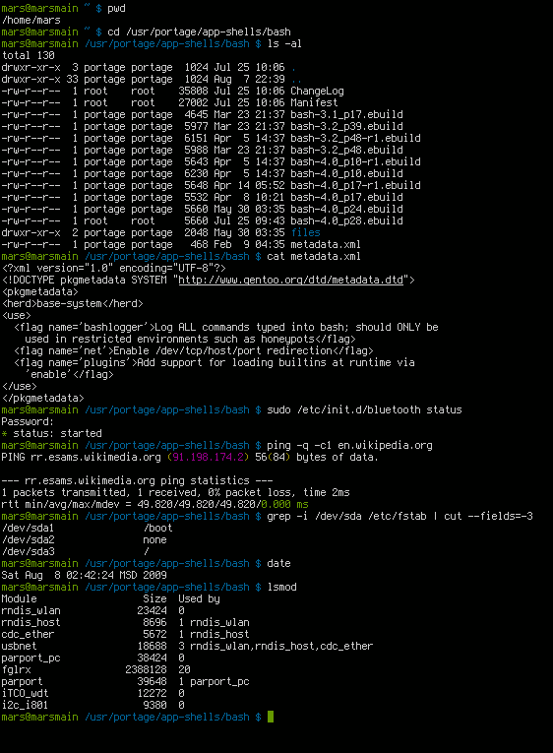
Exemplos de Uso

Slide 5
Funcionalidade - Pipes
A funcionalidade Pipes, apesar de ser bem simples seu uso, é uma ferramenta extremamente poderosa.
Representada pelo sinal | , pipes permite usar o “output” de um processo como o “input” de outro processo.
Ex de uso : cat nomes_notas | grep “Rodrigo Teixeira” > nota_aluno. Neste caso eu tenho uma arquivo de nomes com notas que eu vou abrir usando o ‘cat’ e usando a ferramenta pipe, passarei a lista e o comando ‘grep’ irá procurar uma linha contendo a string “Rodrigo Teixeira” e se encontrar, usando o operador ‘>’, irá salvar no arquivo nota_aluno.

Slide 6
Curiosidades - Operandos
Além do sinal | , Bash possui outros operadores e simbolos que permitem o controle de funções.
“;” faz com que o comando2 rode após o comando1independente do resultado do primeiro → command1 ; command2
“&” permite rodar o comando no ‘background’, permitindo que você continue trabalhando no mesmo shell → command1 & command2
“&&” permite que você rode o comando se o outro foi executado perfeitamente.
“||” permite rodar o comando se o outro não foi executado corretamente.

Slide 7
Continuação Operandos
“!” palavra reservada que funciona como o ‘not’
“<” passa o ‘input para o comando → command < file.txt
“<>” mesma coisa que o de cima , porém o arquivo é aberto no modo read+write ao invés de só read.
“>” direciona o ‘output’ para um arquivo → command > out.txt
“>>” faz a mesma coisa que o de cima, porém se o arquivo já existir, o ‘output’ é adicionado no fim desse arquivo.

